Slide 2
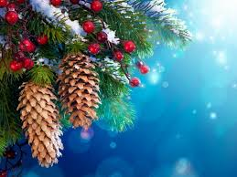
Січень 2022
Січень

